Slide 1

{name: “mongo”, type: DB}
Fernanda Pessôa

Slide 2

O que é o mongoDB?
MongoDB (do inglês humongous, "gigantesco") (Obrigada Wikipédia!!)
É uma aplicação de código aberto, de alta performance, sem esquemas, orientado a documentos. Foi escrito na linguagem de programação C++. Além de orientado a documentos, é formado por um conjunto de documentos JSON. Muitas aplicações podem, dessa forma, modelar informações de modo muito mais natural, pois os dados podem ser ”aninhados” em complexas hierarquias e continuar fáceis de buscar.
O desenvolvimento do MongoDB começou em outubro de 2007 pela 10gen. A primeira versão pública foi lançada em fevereiro de 2009.
Tem-se falado muito de bancos NoSQL e também do MongoDB, mas por que você deveria usá-lo?

Slide 3
Mas antes, o que é NoSQL?
NoSQL (Not Only SQL - Não Somente SQL), é um movimento que promove soluções de armazenamento de dados não relacionais. Ele é composto por diversas ferramentas que, de forma particular e específica, resolvem problemas como tratamento de grandes volumes de dados, execução de consultas com baixa latência e modelos flexíveis de armazenamento de dados, como documentos XML ou JSON.
As tecnologias NoSQL não têm como objetivo substituir os bancos de dados relacionais, mas apenas propor algumas soluções que em determinados cenários são mais adequadas. Desta forma é possível trabalhar com tecnologias NoSQL e banco de dados relacionais dentro de uma mesma aplicação.

Slide 4
Tipos de NoSQL
Esquema chave/valor (Key/Value):
DynamoDb, Couchbase, Riak, Azure Table Storage, Redis, Tokyo Cabinet, Berkeley DB, etc.
Bancos de dados de grafos:
Neo4J, Infinite Graph, InforGrid, HyperGraphDB, etc.
Orientados a documentos:
MongoDB, CouchDB, RavenDb, etc.

Slide 5
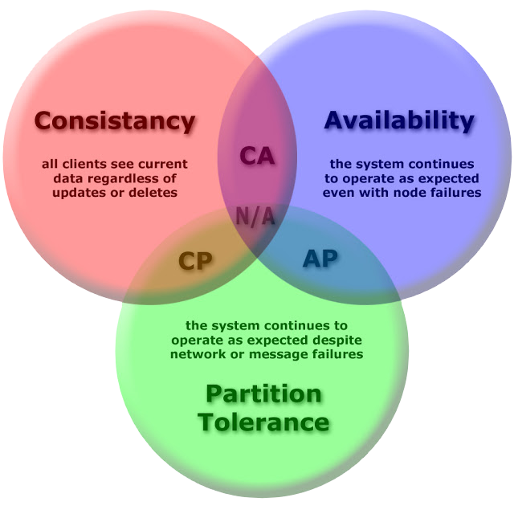
Teorema de CAP
Claro que todos os benefícios não vem sem custo. Comparado com os bancos de dados tradicionais vamos perder alguma funcionalidade/garantia para ganhar outra.
O Teorema de CAP explica que em qualquer sistema distribuído é preciso escolher entre: Consistência forte (C – Consistency), alta disponibilidade (A – Availability) e tolerância a particionamento dos dados(P – Network Partition Tolerance).
Segundo o Teorema de CAP, entre as três propriedades, somente duas podem ser garantidas ao mesmo tempo.

Slide 6
Consistency
Consistência é a característica que descreve como e se o estado de um sistema fica consistente após uma operação. Num sistema distribuído de dados, isto, normalmente significa que uma vez escrito um registo, este fica disponível para ser utilizado imediatamente.

Slide 7
Availability
Refere-se à concepção e implementação de um sistema de modo que seja assegurado que este permanece activo durante um determinado período de tempo. Neste contexto, significa que um sistema é tolerante a falhas de software/hardware e normalmente também permanece disponível durante a actualização de sofware e hardware.

Slide 8
Partition-Tolerance
Tolerância a falhas refere-se à capacidade de um sistema continuar a operar na presença de uma falha de rede. Poder particionar nossos dados em diferentes nós de um cluster é um dos recursos que aparecem com frequência nos bancos NoSQL. Saber lidar com a separação/particionamento das dados devido uma falha na rede é conhecido como Partition-Tolerant. No entanto, segundo o teorema CAP, em troca eles irão sacrificar a consistência forte ou a alta disponibilidade. Isso é diferente dos bancos tradicionais, que não possuem essa característica no design do sistema ou delegam isso para o filesystem.

Slide 9
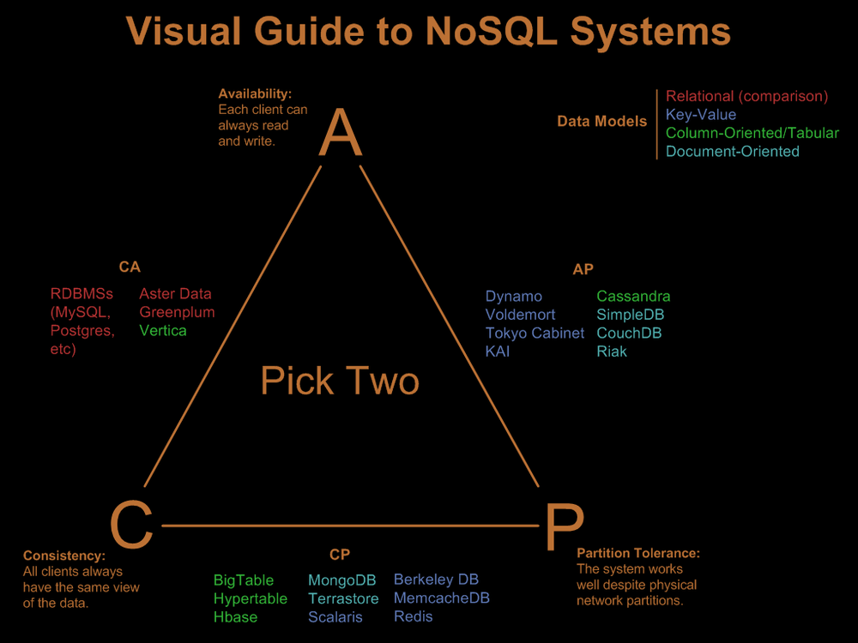
Bem-vindo ao mundo real

Slide 10
Banco de Dados Orientado a Documentos
Os documentos dos bancos dessa categoria, são coleções de atributos e valores, onde um atributo pode ser multi-valorado. Em geral, os bancos de dados orientados a documento não possuem esquema, ou seja, os documentos armazenados não precisam possuir estrutura em comum.

Slide 11
3 Razões para usar mongoDB (Que mudarão a sua vida)
Consultas simples
MongoDB é um banco NoSQL baseado em documento sem transações e sem joins. Quando um aplicativo utiliza esse tipo de banco de dados, o resultado que se tem são consultas muito simples. Mais simples de ler, de escrever. E você pode ver claramente como ele faz as coisas mais fáceis de entender, deixando os desenvolvedores fazerem seu trabalho mais facilmente.
Em um exemplo onde ‘usuarios’ possuem ‘eventos’. Vamos dizer que eu quero todos os usuários e seu(s) evento(s).

Slide 12
Em um banco de dados SQL, tenho duas tabelas: usuários e eventos. Eu poderia escrever esta consulta da seguinte forma:
Analogamente, em um banco de dados MongoDB, digamos que eu tenha apenas uma coleção: usuários. Cada documento de usuário tem um atributo chamado “emprego”, que é uma lista de documentos incorporados. Algo como isto:
{
nome : Zézinho,
email: zezinho@unipam.edu.br,
emprego :
[
{titulo : Trabalhar na TI do UNIPAM},
{titulo : Dar Aula}
]
}
SELECT * FROM usuarios INNER JOIN eventos ON eventos.idUsuario = usuarios.idUsuario

Slide 13
Para executar a mesma consulta em MongoDB, fica desta forma:
db.usuarios.find();

Slide 14
3 Razões para usar mongoDB (Que mudarão a sua vida)
2. Sharding
Sharding é um conceito simples: se você tem um monte de dados e está no limite de disco e/ou a falta de espaço, a resposta é ter os seus dados divididos entre várias máquinas. Você fica com mais rendimento e com maior capacidade de armazenamento em disco. Em um mundo perfeito, como seu armazenamento e desempenho precisa crescer, basta acrescentar mais shards. MongoDB é muito próximo a este mundo perfeito.
Para saber mais como configurar o sharding, leia: http://www.mongodb.org/display/DOCS/Configuring+Sharding

Slide 15
3 Razões para usar mongoDB (Que mudarão a sua vida)
2. GridFS
GridFS é uma especificação para armazenar e recuperar arquivos que excedem o tamanho limite de 16MB. Quando se usa esta especificação, ao invés de um arquivo ser armazenado em um único documento, o GridFS divide o arquivo em múltiplas partes chamadas de chunks e armazena cada uma dessas partes, ou chunk, em um documento separado. Por padrão o tamanho limite de um chunk será 256KB. Durante o processo de armazenamento o GridFS irá criar duas coleções que são: files e chunks.

Slide 16
Algumas empresas que utilizam mongoDB
Franklin Amorim é especialista de banco de dados da Globo.com e esteve no MongoSP para apresentar o case de sucesso da adoção do MongoDB para uma nova feature do “fantasy game” Cartola FC. Essa é a maior aplicação dinâmica do portal, com mais de 2 milhões de usuários cadastrados e quase 90 milhões de pageviews somente no mês de Junho.
“Essa aplicação deveria ser capaz de suportar o equivalente a 30 mil sessões simultâneas acessando o servidor. Nossa preocupação era criar uma aplicação robusta com tempo de resposta muito rápido, de forma que o usuário não tivesse nenhum problema de performance.”, conta Franklin

Slide 17
Algumas empresas que utilizam mongoDB
Para vencer esse “desafio”, Franklin e sua equipe optaram pelo banco de dados MongoDB, ao invés do MySQL, já bastante utilizado. Mas as vantagens do Mongo foram mais atrativas que do banco MySQL, e eles resolveram tentar algo novo para o CartolaFC, tendo como resultado:
- Deploy feito em maio/2011 (Junto com a rodada do Brasileirão 2011) - Banco funcionando 24h por dia / 7 dias por semana - Nenhum incidente reportado desde a implantação (“Performance excelente, não tivemos que mexer em nada”) - 1 milhão de mensagens publicadas (“Número considerado baixo, pois nossa arquitetura suporta muito mais”)

Slide 18



Algumas empresas que utilizam mongoDB
GitHub
Bit.ly
Foursquare

